Slide 1

Herzlich Willkommen im AMG Owners Club e. V.

Slide 2
Übersicht
Steckbrief
Events 2024
Impressionen *
Der Mercedes-AMG GT 63 S E L PERFORMANCE
Neues AMG-Poster
Kontakt
Steckbrief
Events 2024
Impressionen
Der Mercedes-AMG GT 63 S E L PERFORMANCE
Neues AMG-Poster
Kontakt

Slide 3

Steckbrief
Der AMG Owners Club e. V. ist die exklusive Community für Fahrer & Freunde der Marke Mercedes-AMG. Der Kontakt zu gleichgesinnten AMG-Enthusiasten, die Faszination der High-Performance-Fahrzeuge und das Markenerlebnis AMG stehen im Mittelpunkt.
Der private und unabhängige Verein ist der einzige offiziell von der Mercedes-Benz AG anerkannte Markenclub.
Rund 300 Mitglieder aus Deutschland und der Schweiz gehören mittlerweile zu dieser exklusiven Vereinigung von AMG-Enthusiasten und begleiten eine Vielzahl von Veranstaltungen und regionalen Treffen.

Slide 4

Events 2024
Haftbefehl. Block 069 & Guests Konzert am Mercedes-Benz Museum am 20.07.2024
Fahrtraining im Mercedes-Benz Werk Stuttgart-Untertürkheim 24. und 25. August 2024
Südtirol-Alpenrundfahrt 27. bis 29. September 2024
Werkführung im AMG Headquarter in Affalterbach 20. Oktober 2023

Slide 5



Impressionen des Mercedes-AMG C 63 S E L PERFORMANCE
Ein 2,0-Liter-Motor vorn und ein E-Maschine auf der Hinterachse sorgen für 500 kW (680 PS) Systemleistung.
Das Interieur sorgt für spontane Begeisterung, denn die Kraft und Exklusivität der äußeren Erscheinung ist innen genauso präsent.
Schwarz matt lackiert lassen sich die 20-Zoll-Schmiederäder im 5‑Doppelspeichen-Design blicken.

Slide 6

Der Mercedes-AMG GT 63 S E L PERFORMANCE

Slide 7
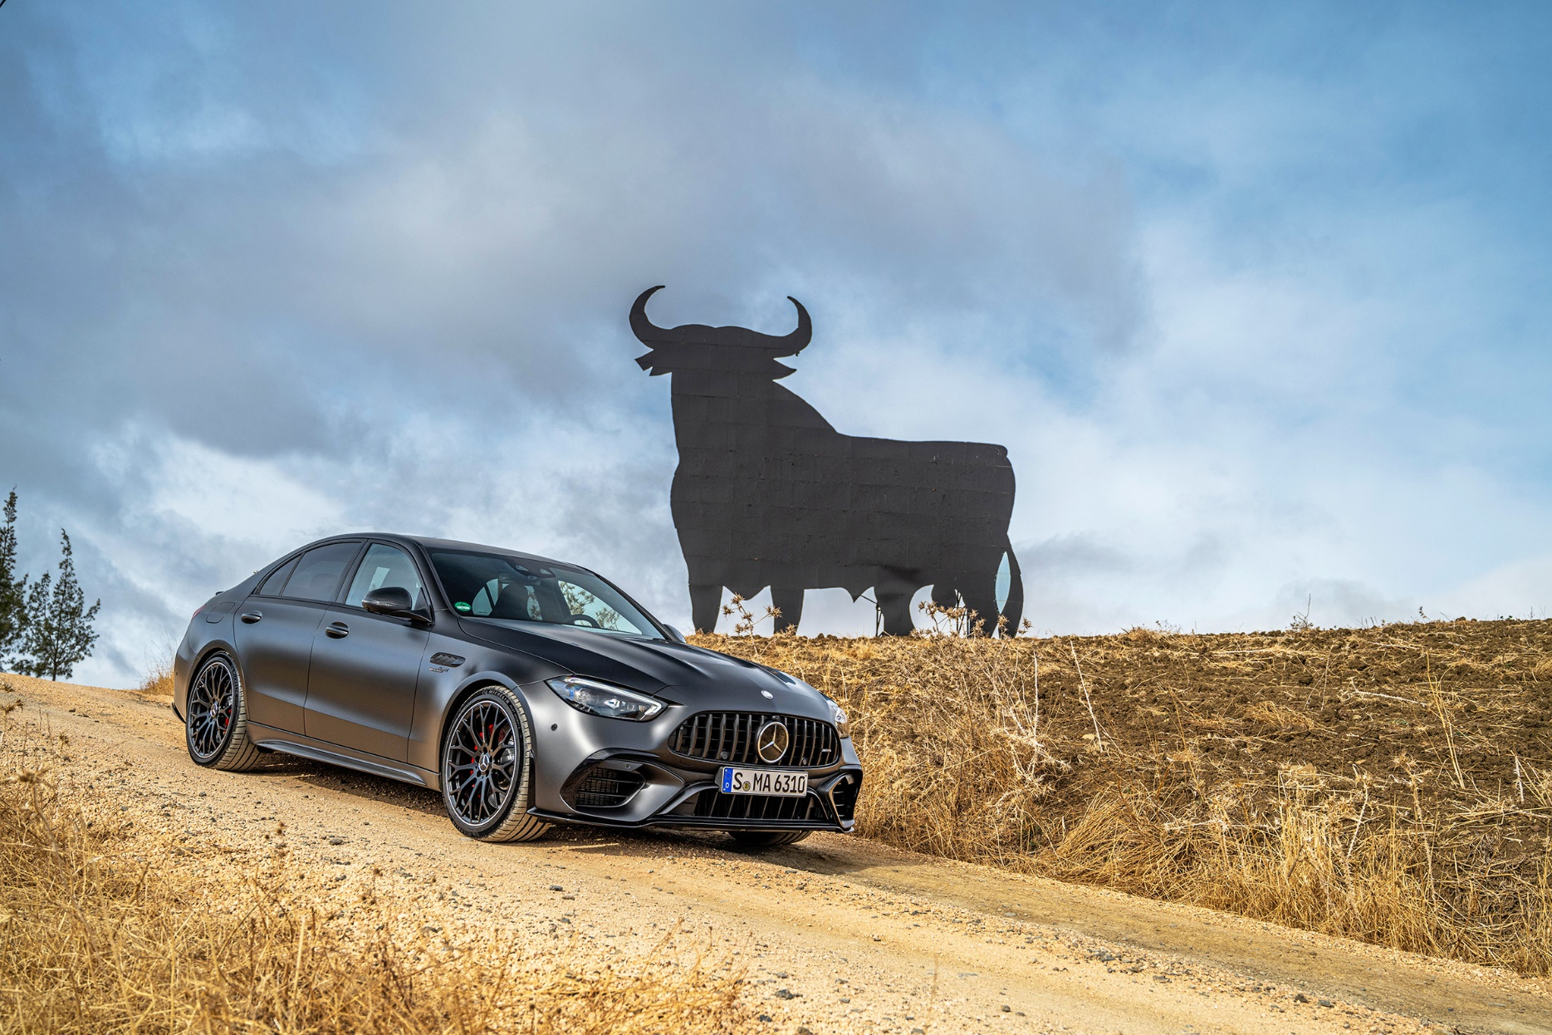
Neues AMG-Poster

Slide 8
Kontakt
AMG Owners Club e. V. Grüffkamp 10 24159 Kiel / Germany
Telefon: +49 151 22 63 04 99 E-Mail: info@AMG-Owners-Club.org
Internet: www.amg-owners-club.org/
Übersicht
X

